Slide 1


ارایه درس کارگاه شبکه های رایانه ای
ارایه دهنده : حسن مدنی چافی
پایه و گرایش تحصیلی : کاردانی شبکه های رایانه ای

Slide 2
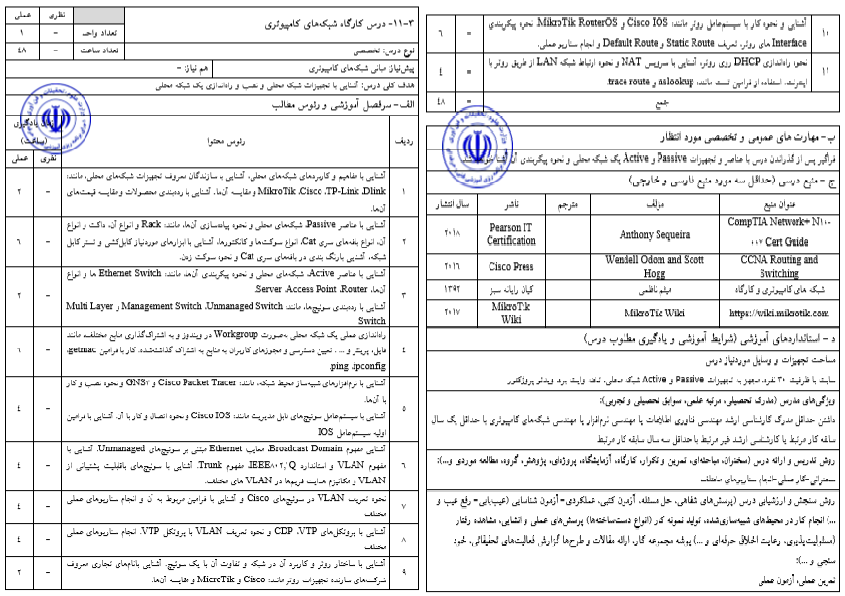

صفحه 2 از 20
موضوع ارایه : کارگاه شبکه های رایانه ای
سرفصل ارایه شده درس کارگاه شبکه های رایانه ای دانشگاه فنی

Slide 3
صفحه 3 از 20
موضوع ارایه : کارگاه شبکه های رایانه ای
فصل اول
1-آشنایي با مفاهیم و کاربردهاي شبکه هاي محلی
2- آشنایي با سازندگان معروف تجهیزات شبکه هاي محلي مانند
Dlink -TPLink - Cisco MikroTik -
3-آشنایي با رده بندي محصولات و مقایسه قیمتهاي آنها

Slide 4
صفحه 4 از 20
موضوع ارایه : کارگاه شبکه های رایانه ای
Computer Network
اتصال مجموعه ای از دو ﻳﺎ ﺑﻴﺶ از دو رایانه به منظور اﺳﺘﻔﺎده ﻣﺸﺘﺮك از منابع منطقی و فیزیکی را شبکه رایانه ای می گویند .
Source Network
تمامی تجهیزات سخت افزاری و نرم افزاری موجود در شبکه منبع نام دارد .
سخت افزاری مثل چاپگر - نرم افزاری مثل فایل
چرا شبکه ؟
1- استفاده مشترک از منابع 2- کاهش هزینه
3- قابلیت اطمینان 4- کاهش زمان
5- قابلیت توسعه 6- ارتباطات
فصل اول

Slide 5
صفحه 5 از 20
موضوع ارایه : کارگاه شبکه های رایانه ای
Network Type
1- محلی (LAN= Local Area Network)
برای محیط های کوچک مثل یک اتاق یا یک ساختمان
سرعت نسبتاً بالا
محدودیت فاصله تا حدود 100 متر
تجهیزات ارتباطی ارزان
نرخ پایین خطا
ارتباط چند شبکه در کنار هم
دارای ارتباط نسبتاً دائمی
فصل اول

Slide 6
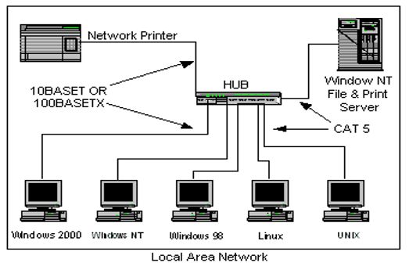
صفحه 6 از 20
موضوع ارایه : کارگاه شبکه های رایانه ای
فصل اول

Slide 7
صفحه 7 از 20
موضوع ارایه : کارگاه شبکه های رایانه ای
Network Type
2- متوسط (Man = Metropolitan Area Network )
در محدوده یک شهر یا شهرستان
افت سرعت
پیچیدگی بیشتر
محدودیت فاصله تا 5 کیلومتر
تجهیزات گرانتر
افزایش نرخ خطا
ارتباط چندین شبکه دورتر
فصل اول

Slide 8
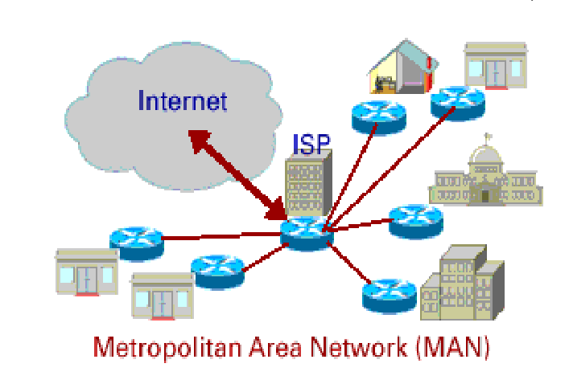
صفحه 8 از 20
موضوع ارایه : کارگاه شبکه های رایانه ای
فصل اول

Slide 9
صفحه 9 از 20
موضوع ارایه : کارگاه شبکه های رایانه ای
Network Type
3- گسترده (WAN = Wide Area Network)
پوشش جغرافیایی کشور و قاره
پایین ترین سرعت
پیچیدگی بسیار زیاد
محدودیت فاصله ندارد
تجهیزات بسیار گرانتر
نرخ خطای بالاتر
ارتباط شبکه های بسیار دور (شبکه راه دورLong Haul Network )
فصل اول

Slide 10
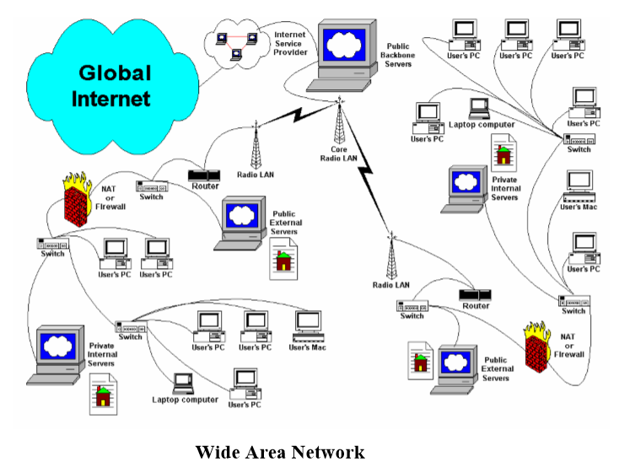
صفحه 10 از 20
موضوع ارایه : کارگاه شبکه های رایانه ای
فصل اول

Slide 11
صفحه 11 از 20
موضوع ارایه : کارگاه شبکه های رایانه ای
شبکه های محلی (LAN)
اجزای LAN
1- سرویس دهنده (Server) و سرویس گیرنده (Client)
در یک شبکه محلی هر رایانه می تواند هم سرویس دهنده و هم سرویس گیرنده باشد .
سرویس دهنده :
رایانه ای است که فایل های اشتراکی و سیستم عاملی که شبکه را مدیریت می کند را در خود نگهداری می کند .
سرویس گیرنده :
رایانه ای است که اطلاعات مورد نیازش را از سرویس دهنده تقاضا و دریافت می کند .
فصل اول

Slide 12
صفحه 12 از 20
موضوع ارایه : کارگاه شبکه های رایانه ای
اجزای LAN
2- پروتکل شبکه (Network Protocol)
مجموع قوانین ارتباطی بین رایانه ها برای ارسال و دریافت
4- کارت واسط شبکه (NIC = Network Interface Card)
برقراری ارتباط بین رایانه ها وظیفه کارت شبکه است .
5- رسانه انتقال دهنده (Transmission Medium)
کابل- فیبر نوری
6- سیستم عامل شبکه (NOS = Operating System Network)
مدیریت شبکه را بر عهده دارد .
فصل اول

Slide 13
صفحه 13 از 20
موضوع ارایه : کارگاه شبکه های رایانه ای
گره (Node) و ایستگاه کاری (Work Stations)
هر ابزار متصل به شبکه یک گره است و هر رایانه متصل به شبکه یک گره یا ایستگاه کاری است .
فصل اول

Slide 14
صفحه 14 از 20
موضوع ارایه : کارگاه شبکه های رایانه ای
مدل های شبکه رایانه ای
1- نظیر به نظیر (Peer- to- Peer)
ایستگاه ویژه ای برای نگهداری فایل ها و سیستم عامل وجود ندارد .
هر ایستگاه می تواند هم به صورت سرویس دهنده و هم به صورت سرویس گیرنده عمل کند .
هر ایستگاه به منابع سایر ایستگاه ها دسترسی دارد .
هر ایستگاه خود مسئول مدیریت نرم افزارهای ایستگاه خودش هست .
معمولا تعداد ایستگاه ها کمتر از 10 می باشد .
فصل اول

Slide 15
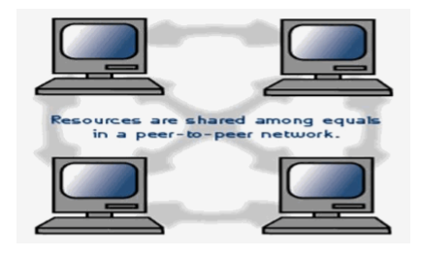
صفحه 15 از 20
موضوع ارایه : کارگاه شبکه های رایانه ای
Peer- to- Peer
فصل اول

Slide 16
صفحه 16 از 20
موضوع ارایه : کارگاه شبکه های رایانه ای
مدل های شبکه رایانه ای
2- مبتنی بر سرویس دهنده (Server - Based)
یک ایستگاه ویژه ای برای نگهداری فایل ها ، نرم افزارهای اشتراکی ، بانک های اطلاعاتی و سیستم عامل وجود دارد .
هر ایستگاه کاری می تواند به سرویس دهنده دسترسی داشته باشد .
فصل اول

Slide 17
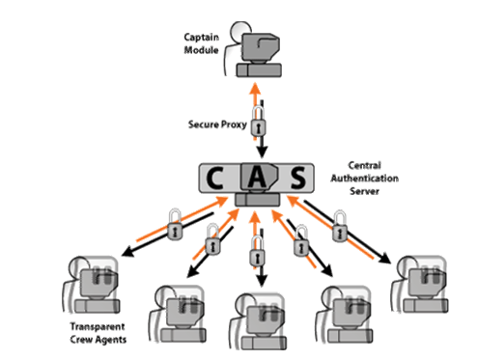
صفحه 17 از 20
موضوع ارایه : کارگاه شبکه های رایانه ای
Server - Based
فصل اول

Slide 18
صفحه 18 از 20
موضوع ارایه : کارگاه شبکه های رایانه ای
مدل های شبکه رایانه ای
3- سرویس دهنده / سرویس گیرنده (Client - Server)
ابتدا یک ایستگاه (سرویس گیرنده) تقاضایش را به ایستگاه دیگر (سرویس دهنده) می دهد سپس سرویس دهنده نتایج حاصله را برای درخواست کننده ارسال می کند .
فصل اول

Slide 19
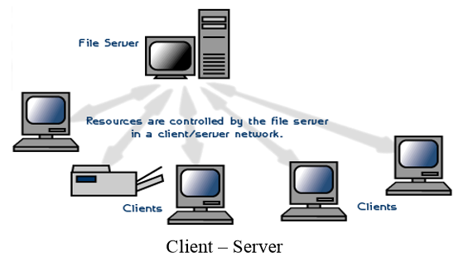
صفحه 19 از 20
موضوع ارایه : کارگاه شبکه های رایانه ای
فصل اول

Slide 20
صفحه 20 از 20
موضوع ارایه : کارگاه شبکه های رایانه ای
فعالیت
تجهیزات شبکه هاي محلي مانند
Dlink -TPLink - Cisco MikroTik –
را با مقایسه کرده و برخی از ویژگی های هر کدام را بیان کنید ؟
ارسال فعالیت تا تاریخ 20 اسفند به شماره 09118420844
با پیام رسان واتساپ
ذکر نام و نام خانوادگی و مرکز آموزشی الزامی است
فصل اول

